Slide 1
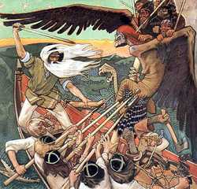
Kalevala pähkinänkuoressa

Slide 2
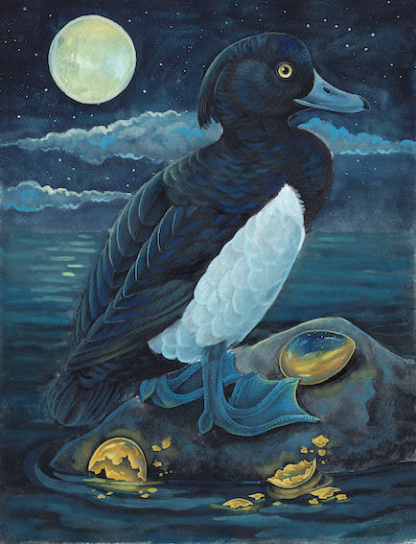
Maailman synty
Ilmatar laskeutuu veteen, ja sotka munii hänen polvelleen. Munat vierähtävät polvelta, menevät rikki ja niiden palasista syntyy maailma.
Ilmatar synnyttää Väinämöisen ja kohtaa melkoisen järkytyksen. Uusi tulokas onkin jo syntyessään iäkäs ukonkäppänä.
Väinämöinen on Kalevalan johtaja. Kalevala on usein sotajalalla Pohjolan kanssa.

Slide 3
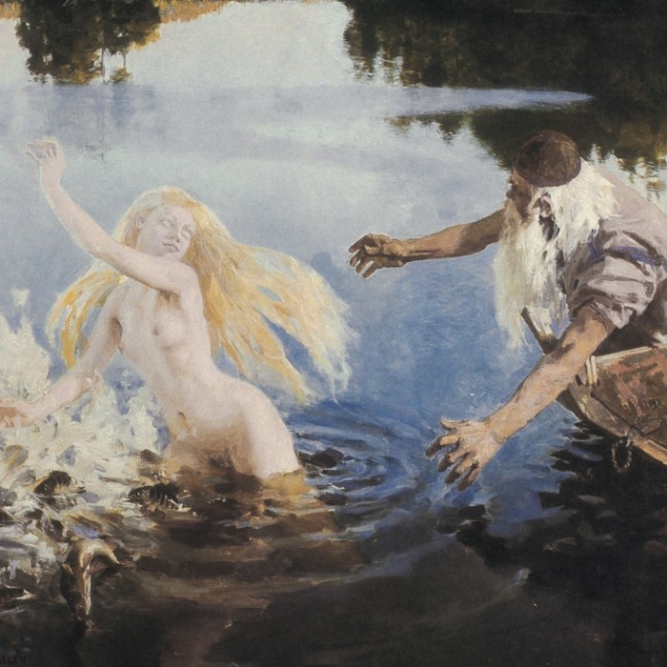
Kohtalokas tietovisa
Nuori Joukahainen haastaa Väinämöisen tietojen mittelöön ja häviää. Tietojen mittelössä kisaillaan laulamalla. Kyseessä oli siis ikään kuin vanhan ajan rap battle.
Väinämöinen laulaa häviäjän suohon. Pelastuakseen Joukahainen lupaa Väinämöiselle vaimoksi sisarensa Ainon.
Ikävä kyllä kukaan ei viitsi kysyä Ainon mielipidettä. Nuori neito ei halua vanhan Väinämöisen rouvaksi vaan mieluummin hukuttautuu.

Slide 4
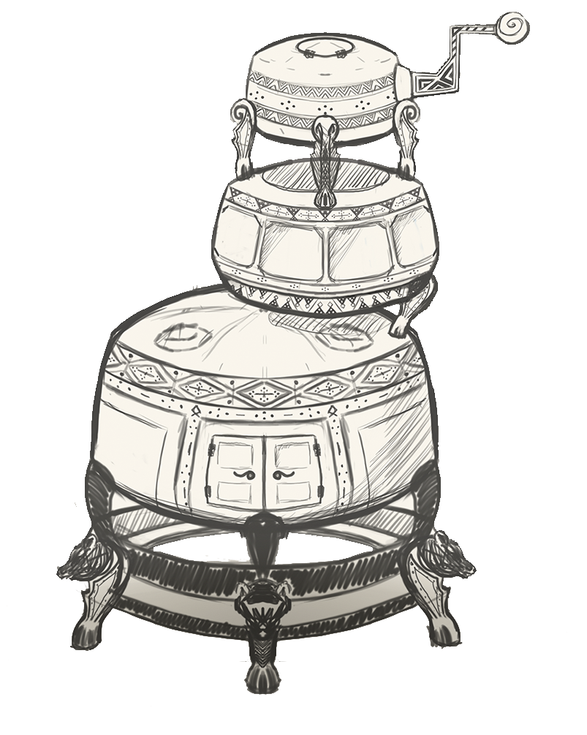
Naisenkipeä Väinämöinen
Aino nukkuu kalojen kanssa, mutta se ei sinnikästä deittailijaa lannista. Seuraavaksi Väinämöinen lähtee kosimaan Pohjolan neitoa.
Kostonhimoinen Joukahainen ampuu Väinämöisen hevosen, ja kosioretkeläinen suistuu mereen.
Kotka pelastaa ”Väiskin” Pohjolan rannalle, ja Pohjolan harvahampainen emäntä Louhi ryhtyy hoivaamaan tätä.
Väiski ei innostu emännän hellyydestä, vaan haluaa kotiin. Hän lupaa, että jos pääsee kotiin, hän lähettää vastalahjaksi seppä Ilmarisen takomaan Pohjolaan sammon. Sammon takojalle luvataan palkkioksi Pohjolan neito.
Sampo on taikakalu, joka tekee rikkauksia.

Slide 5
Dramaattisia juonikuvioita
Tässä vaiheessa juonikuviot menevät monimutkaisiksi.
Väinämöinen kosii Pohjolan neitoa (eli sitä sammon takojalle luvattua palkkiomorsianta), joka testailee vanhaa Väinämöistä ja keksii avioliiton ehdoksi erilaisia taikatöitä.
Väinämöinen pitää lupauksensa ja taikoo Ilmarisen Pohjolaan takomaan sammon. Ilmarinen jää kuitenkin ilman hänelle luvattua morsmaikkua.
Kuvaan astuu Lemminkäinen. Hän lämmittelee ensin Kyllikkiä, mutta hylkää tämän ja lähtee HÄNKIN kosimaan Pohjolan neitoa.
Jo kolme sulhokokelasta siis piirittää Pohjolan neitoa!

Slide 6
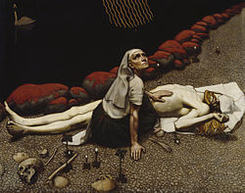
Lemminkäisen äiti rientää apuun
Pohjolan neito asettaa Lemminkäiselle kolme vaatimusta. Tämän on esimerkiksi pyydystettävä joutsen Tuonelan joelta.
Kaikessa hötäkässä Lemminkäinen on suututtanut Pohjolan karjapaimenen, joka kostoksi tappaa Lemminkäisen ja viskaa tämän Tuonelan jokeen.
Lemminkäisen tarmokas äiti tulee paikalle, naaraa poikansa palaset Tuonelan joesta ja herättää poikansa henkiin.

Slide 7
Aikamoinen seppä
Väinämöinen rakentaa veneen ja lähtee kosimaan Pohjolan tytärtä.
Väiski saa kuitenkin kilpakosijan, kun Ilmarinenkin ilmaantuu Pohjolaan.
Pohjolan neitoa viehättää enemmän raha ja nuoruus: hän siis valitsee sammon takojan, Ilmarisen. Ilmarinen selviytyy kolmesta yliluonnollisesta työkokeesta. Louhi suostuu antamaan tyttärensä Ilmariselle.
Pohjolassa vietetään häitä. Kaikki muut saavat kutsun paitsi Lemminkäinen. Kakkoseksi jäänyt Väinämöinen ei kanna kaunaa vaan viihdyttää hääväkeä laulullaan.
Morsian hyvästelee kotiväkensä ja muuttaa Ilmarisen kanssa Kalevalaan.

Slide 8
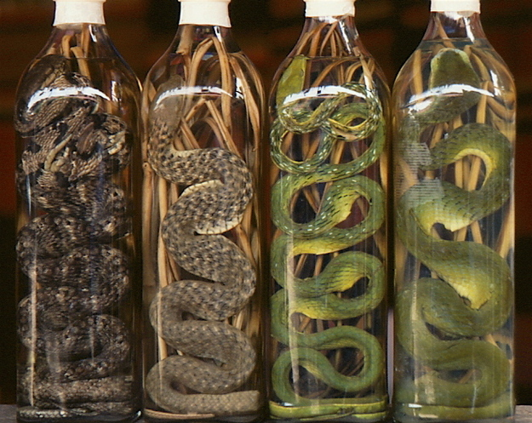
Tuopillinen kyitä
Rannalle jäänyt Lemminkäinen saapuu Pohjolan pitoihin ja vaatii kestitystä.
Lemminkäiselle tarjotussa tuopissa ei olekaan olutta – vaan kyitä! Tästä syntyy rähinä, jonka päätteeksi Lemminkäinen tappaa Pohjolan isännän.
Pohjolan väki nousee sotajalalle ja polttaa Lemminkäisen kodin.

Slide 9
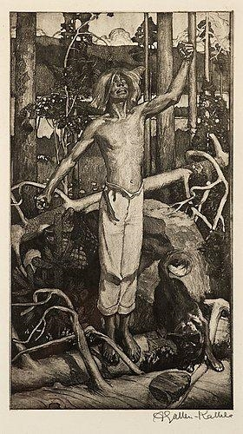
Onneton Kullervo
Ilmarinen ja tuore vaimo aloittelevat yhteiselämää. Heille myydään Kullervo-poika orjaksi.
Ilmarisen vaimosta on tullut häijy emäntä. Hän lähettää Kullervon paimeneksi ja leipoo tämän eväsleipään kiven.
Kullervo rikkoo veitsensä kiveen ja suuttuu. Hän vaihtaa paimentamansa karjan tilalle petoja, jotka hän ajaa kotiin.
Ilmarisen emäntä menee lypsylle, mutta lypsettävät ovatkin petoja, jotka raatelevat emännän kuoliaaksi.
Kullervo pakenee. Matkoillaan hän viettelee ihanan naisen. Nainen paljastuukin Kullervon kadonneeksi sisareksi!
Sisarta ällöttää niin paljon, että hän hukuttautuu. Kullervo löytää omat vanhempansakin kuolleina ja lopulta surmaa itsensä.

Slide 10
Vanha jengi koossa taas
Ilmarinen suree kuollutta vaimoaan. Hän yrittää uudeksi rouvaksi Pohjolan nuorinta tytärtä (eli vaimovainaansa sisarta), mutta saa rukkaset.
Samalla Ilmarinen huomaa, että hänen takomansa sampo on tuonut Pohjolaan varallisuutta.
Hän kutsuu koolle Väinämöisen ja Lemminkäisen, ja vanhat veijarit päättävät lähteä ryöstämään sampoa Pohjolasta.
Menomatkalla kolmikon vene takertuu jättimäiseen haukeen. Väiski tappaa hauen ja rakentaa sen leukaluusta kanteleen, jota vain hän itse osaa soittaa.
Väinämöinen lumoaa soitollaan uneen koko Pohjolan väen, jolloin sampo on helppo anastaa.

Slide 11
Louhen akka kiusaa
Louhi lähtee tietysti hakemaan taikakaluaan takaisin. Hän muuttuu kotkaksi. Taistelun tuoksinassa sampo rikkoutuu ja putoaa mereen.
Sammon muruista osa jää meren aarteiksi ja osa ajautuu rantaan Suomen rikkaudeksi.
Louhi terrorisoi Kalevalaa lähettämällä sinne tauteja ja karhun, mutta Väiski voittaa nämä kaikki.
Louhi varastaa taivaalta auringon ja kuun ja lukitsee ne vuoren sisään.
Ilmarinen alkaa takoa avaimia, joilla taivaankappaleet voitaisiin hakea takaisin. Louhi kuitenkin antaa kuun ja auringon itse takaisin.

Slide 12
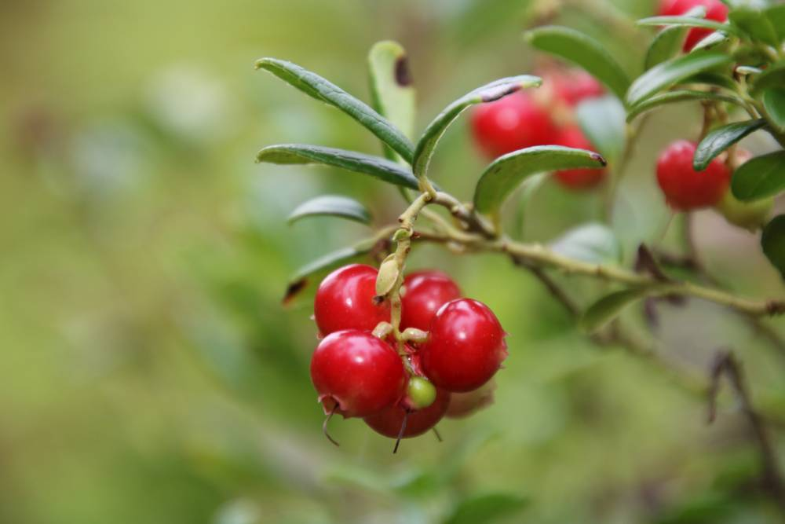
Marjatan kootut selitykset
Siirrytään käsittelemään Marjatan tarinaa. Marjatta tulee raskaaksi – puolukasta, kuulemma.
Hän synnyttää pojan, joka ristitään kuninkaaksi. Väiski uhataan siis syrjäyttää!
Väinämöinen tuomitsee pojan ensin kuolemaan mutta päättää sittenkin poistua vaskiveneellä näyttämöltä.

Slide 13
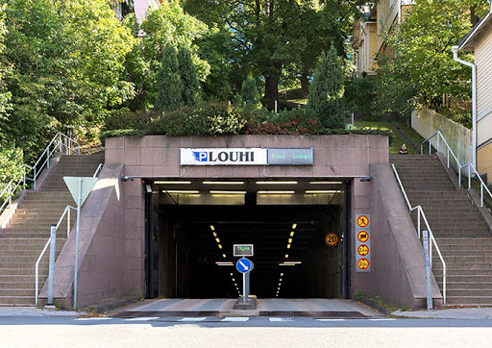
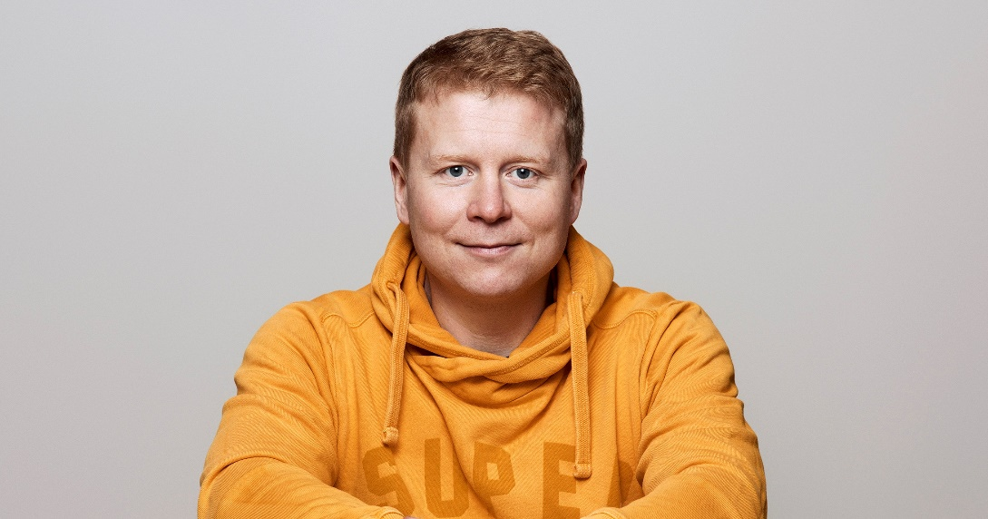
Marjatan poika on tulkittu Jeesukseksi → vanha mytologia saa väistyä kristinuskon tieltä!
Kalevalan vaikutus kulttuuriimme on suuri!

